Slide 1
ال
تركيب الذرة
أ. سناء الخصيبية

Slide 2
تاريخ تركيب الذرة
العالم دالتون
العالم طومسون
الذرة عبارة عن جسيمات صلبة وغير قابلة للتجزئة
ولكن اكتشف بعدها تتكون من جسيمات دون الذرية و متنوعة
2
1
اكتشف الإلكترون عام 1897م
العالم رذرفورد
اكتشف البرتون عام 1913م
فرضية رذرفورد بأن الذرة معظمها حيز فارغ تشغله وتتحرك فيه إلكترونات تحمل شحنة سالبة , وهي تحيط بنواة صغيرة جدا تحمل شحنة موجبة
3

Slide 3
ملخص العلماء لتركيب الذري
1) تقع النواة في مركز الذرة.
2) تم اكتشاف النيترونات في عام 1932م
3) الذرات تتكون من ثلاث جسيمات (البروتونات , والنيترونات , والإلكترونات).

Slide 4
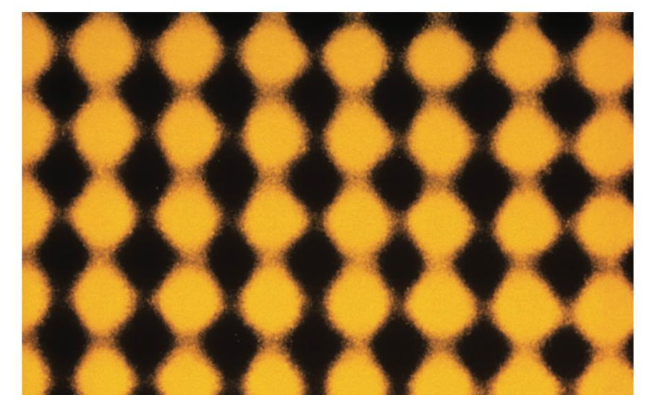
حجم الذرات
الذرات صغيرة الحجم ولا يمكن رؤيتها ولكن العلماء بالأجهزة البحثية الحديثة مثل مجهر المسح النفقي, استطاعوا رؤية الذرات بعد تكبيرها 100 مليون مره .
نمط تراص للذرات المكونة لسبيكة الذهب
كتلة الذرات
أطلق عليها الكتلة الذرية النسبية نسبة لذرة الكربون _12
فمثلا كتلة الكربون_12 تساوي 12 مرة ذرة الهيدروجين _ 1 الذي يعتبر الأخف ذرة على الإطلاق.
كتلة ذرة الكالسيوم تساوي 40 مرة كتلة ذرة الهيدروجين
لا يمكن قياس كتلة الذرات على الميزان , ولكن العلماء استطاعوا قياس كتلتها باستخدام جهاز مطياف الكتلة ومقارنة جميع كتل الذرات بأحد نظائر الكربون (كربون_12)

Slide 5
الجسيمات دون الذرية
شحنة الجسيمات دون الذرية
1) البروتونات والإلكترونات شحنات متساوية ولكنها متعاكسة
البروتونات موجبة
الإلكترونات سالبة
2) النيترونات متعادلة كهربائيا (لا تمتلك أي شحنة) .
لنتخيل حجم النواة !
الذرة في معظمها حيز فارغ
تخيل الذرة بحجم ملعب كرة القدم , ويكون حجم النواة في مركز الذرة بحجم حبة البازلاء.
ملخص الخصائص الجسيمات دون الذرية
كتلة الجسيمات دون الذرية
الموقع في الذرة | الشحنة النسبية | الكتلة النسبية | الجسيم دون الذري
داخل النواة | +1 | 1 | البروتون
داخل النواة | 0 | 1 | النيترون
خارج النواة | -1 | (1/1836) | الإلكترون
1) تمتلك البروتونات والنيترونات الكتلة نفسها.
2) الإلكترونات لا تمتلك أي كتلة مقارنة بكتلة النواة.
3) تمثل كتلة الإلكترون (1/ 1836) من كتلة البروتون أو (1/ 1840) من كتلة النيترونات.

Slide 6
الذرة المفردة متعادلة كهربائيا (لا تملك شحنة كهربائية)
أعداد البروتونات = أعداد الإلكترونات
الشحنة الكلية للبروتونات = الشحنة الكلية للإلكترونات

Slide 7
بزيادة البروتونات والإلكترونات , يصبح التركيب الذري أكثر تعقيدا ويزداد عدد
النيترونات لكي تبقى النواة متماسكة .
فمثلا الذهب يحتوي على 79 بروتونا و79 إلكترونا و118 نيوترونا

Slide 8
تركيب ذرة الهيدروجين
إلكترون
بروتون
نيترون
1 electron
يمتلك شحنة كهربائية واحدة -1 وبالكاد له كتلة
1 protons
+
+
يمتلك شحنة كهربائية موجبة واحدة +1 وكتلة تساوي وحدة واحدة
تعتبر الذرة الأبسط بين الذرات الأخرى
لا تملك أي نيترونا

Slide 9
تركيب ذرة الهيليوم
إلكترون
بروتون
نيترون
2 electron
يمتلك شحنة كهربائية واحدة -1 وبالكاد له كتلة
2 protons
+
+
يمتلك شحنة كهربائية موجبة واحدة +1 وكتلة تساوي وحدة واحدة
+
2 neutrons
لا يملك أي شحنة كهربائية وكتلته تساوي وحده واحدة

Slide 10
تركيب ذرة الليثيوم
إلكترون
بروتون
نيترون
يمتلك شحنة كهربائية واحدة -1 وبالكاد له كتلة
3 electron
3 protons
+
+
+
يمتلك شحنة كهربائية موجبة واحدة +1 وكتلة تساوي وحدة واحدة
+
4 neutrons
لا يملك أي شحنة كهربائية وكتلته تساوي وحده واحدة

Slide 11
العدد الذري
الذهب
الهيليوم
الهيدروجين
يحتوي على 79 بروتونا
يحتوي على بروتونين
تحتوي على بروتون واحد
نستنتج أن عدد البروتونات في كل ذرة يحدد ماهية العنصر و نطلق عليه
Z العدد الذري ويرمز له بالرمز

Slide 12
العدد الكتلي
النيترونات
البروتونات
تشكل جزء من الكتلة الكلية للنواة
تشكل جزء من كتلة النواة
إذا كتلة ذرة معينة يعتمد على العدد الكتلي للبروتونات والنيترونات
A العدد الكتلي ويرمز له بالرمز

Slide 13
طريقة كتابة العدد الذري والعدد الكتلي لذرة عنصر
العدد الكتلي
X
A
العدد الذري
Z

Slide 14
طريقة كتابة العدد الذري والعدد الكتلي لذرة عنصر
العدد الكتلي
العدد الكتلي
238
U
12
C
X
X
A
A
العدد الذري
العدد الذري
6
92
Z
Z
العدد الكتلي
العدد الكتلي
23
Na
16
O
X
X
A
A
العدد الذري
11
العدد الذري
8
Z
Z

Slide 15
رمز الهيليوم
عدد البروتونات الموجودة في النواة = ( Zالعدد الذري (
العدد الذري = عدد البروتونات = عدد الإلكترونات
العدد الكتلي , وهو مجموع عدد البروتونات والنيترونات
4
He
العدد الذري هو عدد البروتونات
= عدد البروتونات + عدد النيترونات(Aالعدد الكتلي (
2
عدد النيترونات = العدد الكتلي _ العدد الذري

Slide 16
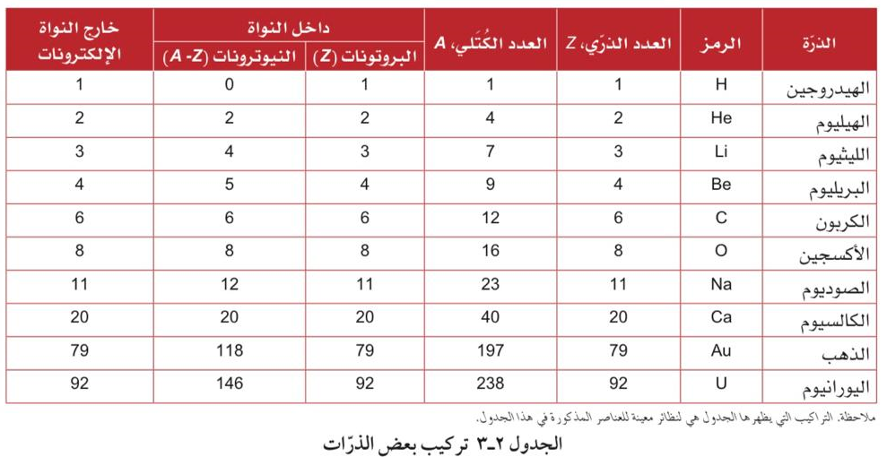
تركيب بعض الذرات

Slide 17
النظائر
3
2
1
اكتشف سبب الاختلاف في هذه الكتل بسبب الأعداد المختلفة في النيترونات في نواتها .
وأطلق عليها باسم النظائر
اكتشف أن العناصر النقية مثل الكربون والكلور تحتوي على ذرات مختلفة بالرغم من أنها تحتوي على العدد نفسه من البروتونات والإلكترونات
اكتشاف الكتل لبعض العناصر التي استخدم فيها مطياف الكتلة محيرة بعض الشيء

Slide 18
النظائر
ذرات للعنصر نفسه , تملك العدد الذري نفسه , لكنها تختلف في العدد الكتلي.

Slide 19
النظائر
الخصائص الكيميائية للنظائر
تمتلك جميع النظائر على نفس الخصائص الكيميائية لأنها تحتوي على العدد نفسه من الإلكترونات . فالعدد الإلكترونات في العنصر هو الذي يحدد الطريقة التي تكون بها الذرة الروابط, وكيفية تفاعلها مع الذرات الأخرى.
الخصائص الفيزيائية للنظائر
تختلف باختلاف كتل الذرات , تختلف في الكثافة وسرعة الانتشار .

Slide 20
النظائر الطبيعية والصناعية
يوضح مطياف الكتلة أن معظم العناصر تملك العديد من النظائر المختلفة الموجودة طبيعيا. أما بعض العناصر يمكن إنتاجها صناعيا مثل التريتيوم , وهو أحد نظائر الهيدروجين.
الخصائص الفيزيائية للتريتيوم والكربون_14
يعتبران نظيران مشعان . ويسهم عدم التوازن بين النيترونات والبروتونات الموجودة في كل منهما في جعلهما غير مستقرين , فتنشطر نواتهما تلقائيا (ويتم دون توفر طاقة خارجية) وتتطق أنواع مختلفة من الإشعاع. يسمى هذا النوع من النظائر (النظائر المشعة).

Slide 21
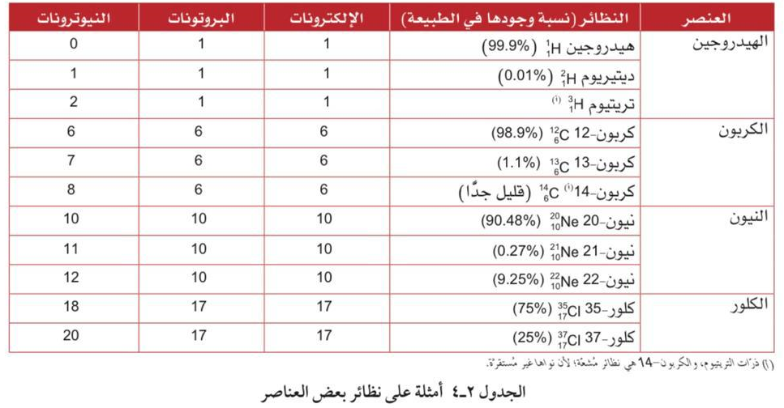
نظائر بعض العناصر

